Slide 1
WORDPRESS: cours 1
Année 2020-2021
ESMTIC
M. N’DOSSANI
Notes:
TD multimédia

Slide 2
Objectifs du Cours
Se familiariser avec les grands principes à respecter pour réussir son site internet
Connaître les grandes étapes de la création de sites internet
Découvrir un logiciel CMS
Préparer votre avenir professionnel (confrontation probable à la création/maj de site internet)
Notes:
TD multimédia

Slide 3
Evaluation
Dossier de présentation du projet
Notes:
TD multimédia

Slide 4
Détails des cours
Cours 1 (2h)
Installations
  Découverte du logiciel
  Veille et réflexion sur votre menu
Cours 2 (2h)
Point sur les grands principes du web
Début de conception du site
Notes:
TD multimédia

Slide 5
Détails des cours
Cours 3 (4h)
Conception du site
Cours 4 (2h)
Démonstration de votre site
Evaluation du site
Notes:
TD multimédia

Slide 6
Un projet de communication
La création d’un site web s’articule généralement dans un projet global de communication :
Quel est mon message ?
Quelles sont mes cibles ?

Slide 7
Un site internet : pour quoi faire ?
Exister, assurer une présence sur Internet
Diffuser des informations relatives à sa structure, son projet, son événement
Valoriser l’image de sa structure, de son projet, de son événement
Notes:
TD multimédia

Slide 8
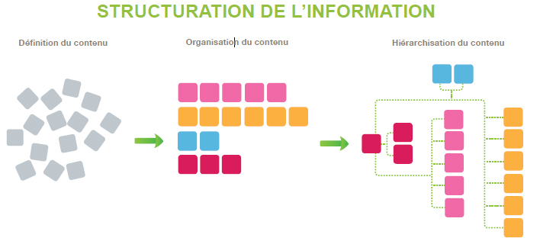
Que communiquer ?
1 - Définir et hiérarchiser son contenu

Slide 9
Création de sites internet
Démonstration d’un logiciel CMS
Création d’un site sous wordpress
Notes:
TD multimédia

Slide 10
C’est quoi un CMS (1/2)
CMS = Content management system
En français : système de gestion de contenus
Logiciel CMS = permet de créer et de mettre à jour son site web
Une des grandes nouveautés introduites par les logiciels CMS = la séparation contenu des pages / forme générale du site internet
    > Le concepteur du site se centre sur le contenu et plus sur les aspects techniques
Notes:
TD multimédia

Slide 11
Un CMS : comment ça marche ?
Gabarit
Contributeurs / Rédacteurs
Back office
du site internet =
Module d’administration
Accès à la création et à la modification du contenu
Internautes
Front office
Le contenu est mis en forme selon le gabarit
Login
Mot de passe
Publication
Notes:
TD multimédia

Slide 12
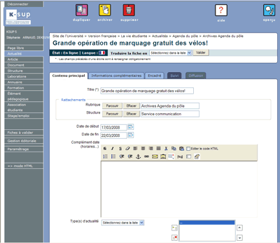
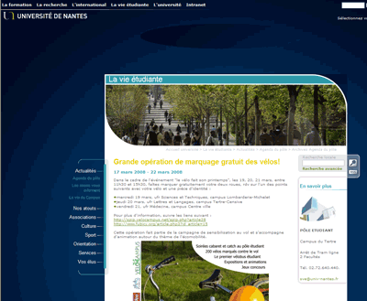
Exemple 1 : le site de l’Université de Nantes
Gabarit
Contributeurs / Rédacteurs
Back office
du site internet =
Module d’administration
Accès à la création et à la modification du contenu
Internautes
Front office
Le contenu est mis en forme selon le gabarit
Login
Mot de passe
Publication
Notes:
TD multimédia

Slide 13
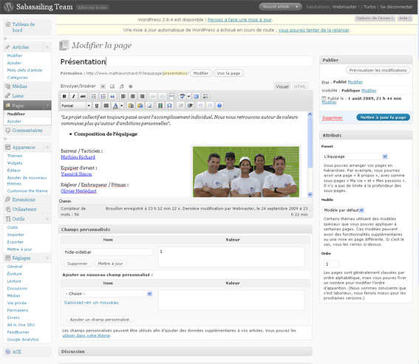
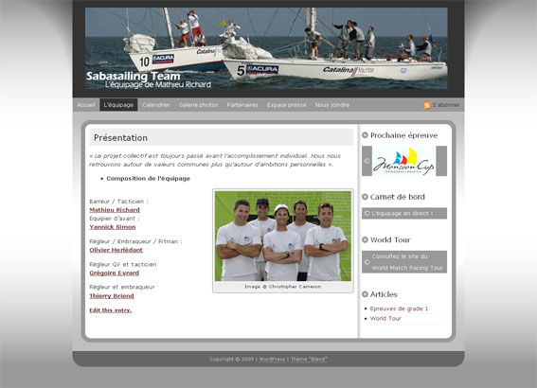
Exemple 2 : un site créé sous wordpress
Gabarit
Contributeurs / Rédacteurs
Back office
du site internet =
Module d’administration
Accès à la création et à la modification du contenu
Internautes
Front office
Le contenu est mis en forme selon le gabarit
Login
Mot de passe
Publication
Notes:
TD multimédia

Slide 14
C’est quoi un CMS (2/2)
Un CMS se compose d’une interface d’administration (back office) simple à utiliser avec laquelle on organise et on publie le contenu du site (front office)
Accessible via navigateur internet (pas d’application à télécharger)
Les CMS intègrent généralement un éditeur html (WYSIWYG) évitant au rédacteur du contenu de travailler directement en html = une révolution !
    WYSIWYG : What You See Is What You Get
Notes:
TD multimédia

Slide 15
Les CMS = une révolution?
La conception de sites et de leurs contenus n’est plus l’apanage des informaticiens
Ce travail devient logiquement l’affaire des « communicants »
Et l’affaire de tous
Notes:
TD multimédia

Slide 16



Les CMS = une révolution
Sites web créés
par des informaticiens
Sites web créés
par des communicants
Tout le monde peut
intervenir sur le web
Il devient « participatif »
Invention du CMS
Web 1.0
Web 2.0
Notes:
TD multimédia

Slide 17

Exemples d’outils CMS
Joomla
Wordpress
Drupal
Notes:
TD multimédia

Slide 18

Pourquoi Wordpress ?
Une plateforme de blog avant tout
Possibilité de créer avec Wordpress des sites internet qui ne ressemblent pas à des blogs
Exemple :
http://news.harvard.edu/gazette/
http://www.campuscommunication.fr/
http://www.sport-upmc.fr/
http://inksie.com/
Notes:
TD multimédia

Slide 19
Avantages de Wordpress (1/2)
Outil CMS
Libre (open-source) et gratuit
Respectueux des standards du web
Communauté active
Rapide à installer
Notes:
TD multimédia

Slide 20
Avantages de Wordpress (2/2)
Simple d’utilisation, ergonomique
Fonctionnalités :
    Gestion des rôles des utilisateurs
    Personnalisation de l’apparence (thème)
    Ajout d’extensions (plugins)
    Référencement du site
    Flux rss disponibles
Notes:
TD multimédia

Slide 21
Personnalisations originales
http://www.thehorizontalway.com/
http://blogsolid.com/
http://www.deliciousdays.com/
http://news.harvard.edu/gazette/
Des dizaines de milliers d’exemples de sites créés sur wordpress : http://wordpress.org/showcase/
Notes:
TD multimédia

Slide 22
Wordpress : 2 possibilités
1 - Utiliser Wordpress en se créant un compte basique sur http://fr.wordpress.com/
    Facilité, mais pas d’url propre (http://testacs.wordpress.com/) pour votre site et options limitées
2 - Installer wordpress sur un serveur (+ hébergement)
    Plus d’options, url personnalisable, mais coût à prévoir et installation un peu technique
Notes:
TD multimédia

Slide 23
Option n°2 : hébergement par vos propres moyens
Hébergement = mise à disposition d’un espace sur un serveur web vous permettant de bénéficier de plus d’options au niveau de wordpress :
    installation de thèmes,
    Installations d’extensions,
    url propre
Nécessité d’installer un logiciel FTP (File Transfert Protocol) vous permettant d’accéder à votre serveur web distant
Notes:
TD multimédia

Slide 24
Le coût d’un hébergement
Ex : Hébergeurs →OVH, 1and1, heptoweb, planethoster
Coût : prestation maximale à 60€/an
Notes:
TD multimédia

Slide 25
Démo de wordpress (1/3)
Tableau de bord
Notion d’articles (= posts)
    Catégories, mots-clés
Notion de pages
Notion de commentaires
Notes:
TD multimédia

Slide 26
Démo de wordpress (2/3)
Bibliothèque de médias
    Images, vidéos, audio, fichiers divers…
Changement rapide de l’apparence d’un site
Gestion des utilisateurs
    Ajouts d’utilisateurs disposant de rôles différents sur un même site
Notes:
TD multimédia

Slide 27
Démo de wordpress (3/3)
Gestion du workflow
  Système de validation de contenu
  Possibilité de suivre les versions successives d’une page
  Possibilité de revenir sur une version antérieure d’une page en cas d’erreur
Notes:
TD multimédia

Slide 28
A votre tour !
Créer un article avec :
Titre : titre du projet
Noms/prénoms
Master
Notes:
TD multimédia

Slide 29
Exercice 2
Réflexion sur votre projet :
L’objet du site
Les publics cibles
Type de site
Ligne éditoriale
Rubriquage
Notes:
TD multimédia

